Slide 1
撒迦利亚书
Spring 2025 Sunday School
Old Testament Group

Slide 2
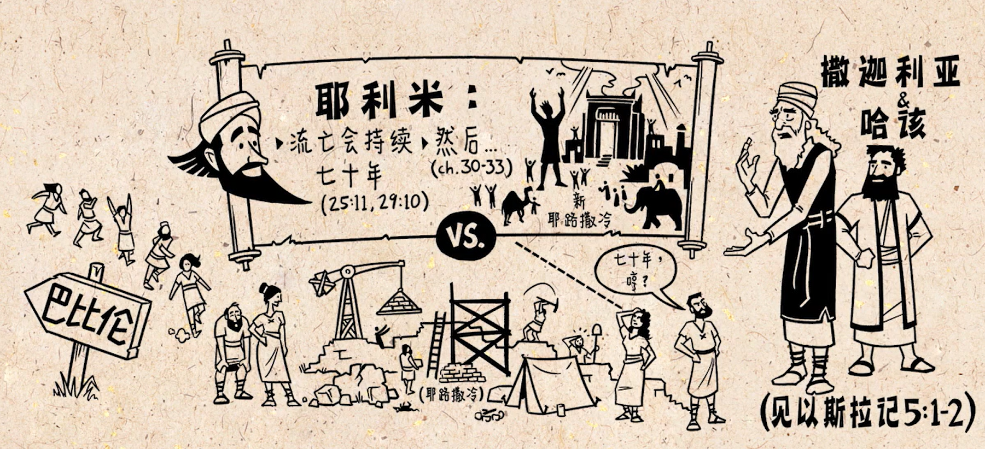
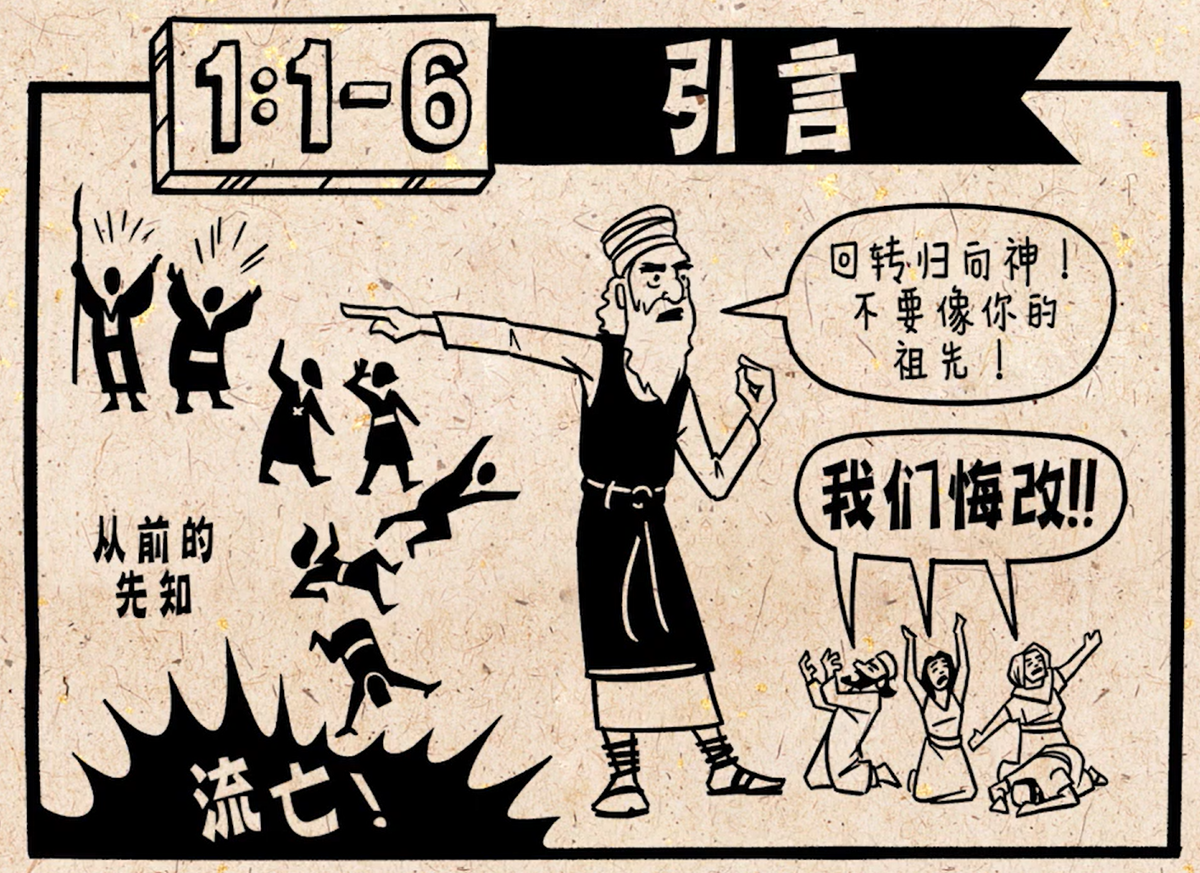
背景
引言
BibleProject《读圣经》系列：撒迦利亚书 Zechariah
https://www.youtube.com/watch?v=KPMqIiwqTPM&t=29s

Slide 3
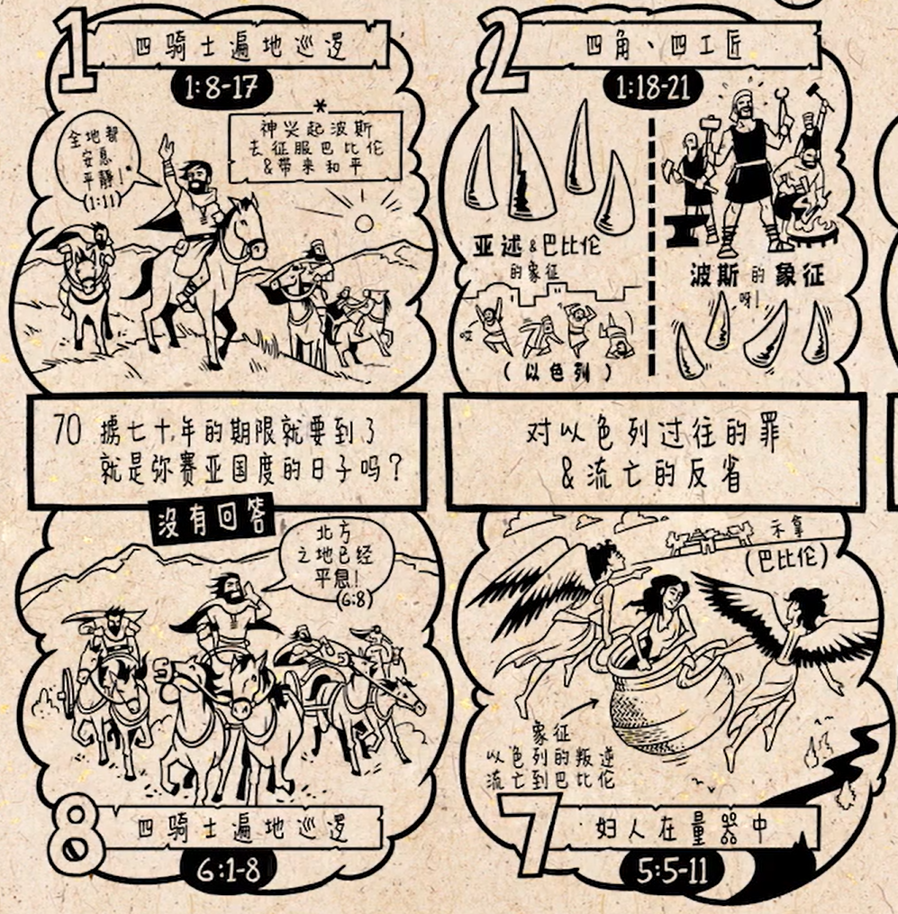
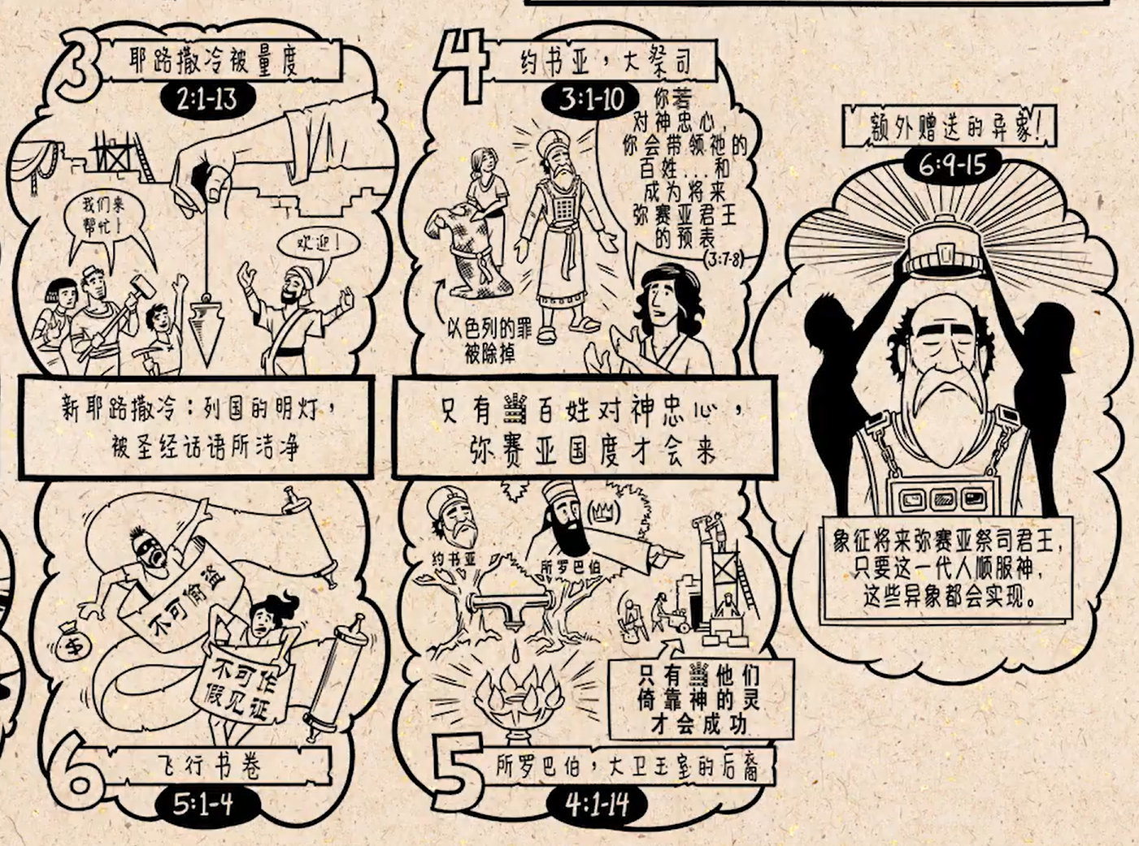
撒迦利亚的异梦

Slide 4
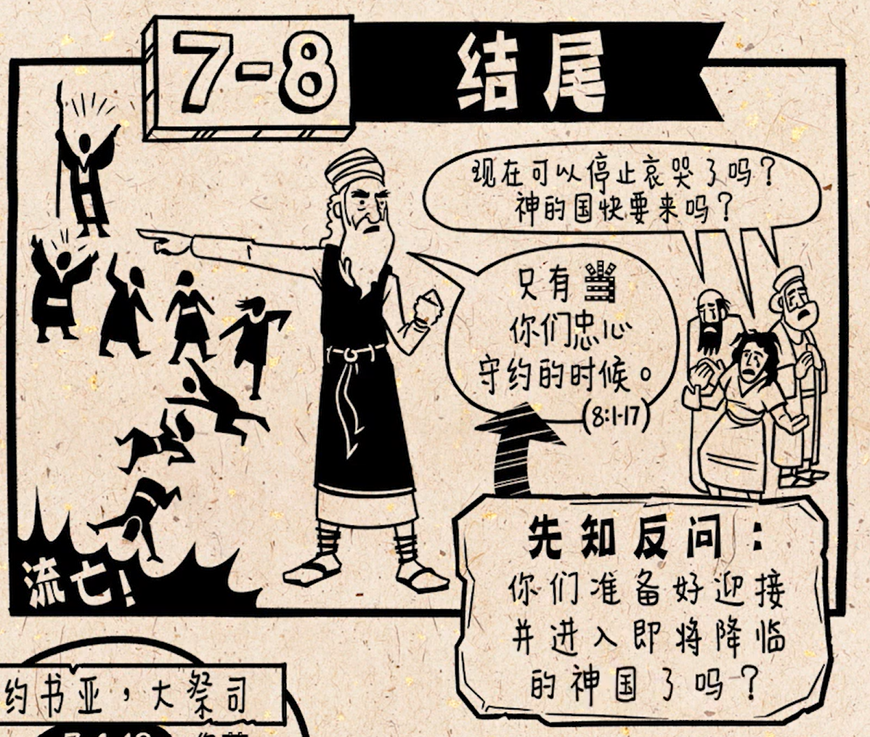
异梦的总结

Slide 5
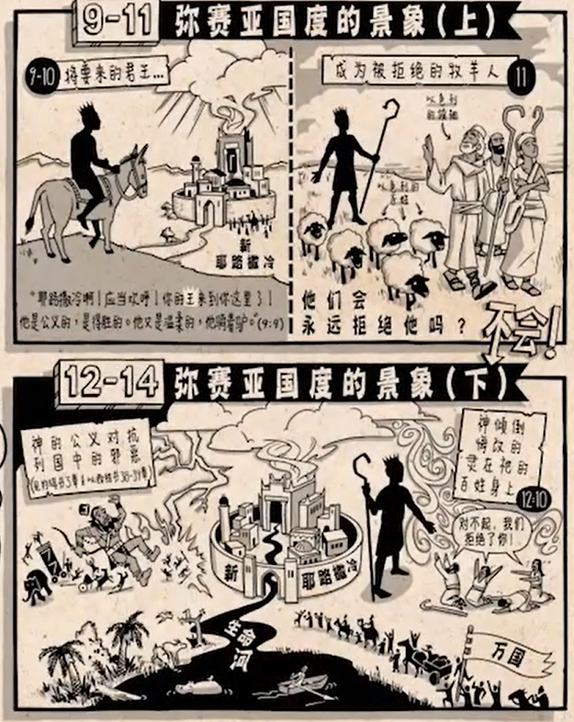
异象/预言
弥赛亚的两次来临
耶稣道成肉身
耶稣再来：新天新地

Slide 6
2025 春季主日学
撒迦利亚书第五章 2/23/2025
土桑華人基督教會

Slide 7
撒迦利亚书4 /第五个异象
6他对我说，这是耶和华指示所罗巴伯的。万军之耶和华说，不是倚靠势力，不是倚靠才能，乃是倚靠我的灵，方能成事。7大山哪，你算什么呢？在所罗巴伯面前，你必成为平地。他必搬出一块石头，安在殿顶上。人且大声欢呼，说，愿恩惠恩惠归与这殿（殿或作石）。 8耶和华的话又临到我说，9所罗巴伯的手，立了这殿的根基。他的手也必完成这工。你就知道万军之耶和华差遣我到你们这里来了。10谁藐视这日的事为小呢？这七眼乃是耶和华的眼睛，遍察全地，见所罗巴伯手拿线铊就欢喜。
11我又问天使说，这灯台左右的两棵橄榄树，是什么意思。12我二次问他说，这两根橄榄枝，在两个流出金色油的金嘴旁边，是什么意思。13他对我说，你不知道这是什么意思吗？我说，主阿，我不知道。14他说，这是两个受膏者，站在普天下主的旁边。
两棵橄榄树：用橄榄油供应金灯台，代表从神那里接受圣灵，供应神的百姓
两个受膏者：大祭司约书亚和省长所罗巴伯
神宣告祂将坚立省长所罗巴伯，使他和大祭司约书亚一起成为圣灵做工的管道

Slide 8
‪‪以斯拉記‬ 3:8,11 8 他們到了耶路撒冷上帝殿的第二年，二月的時候，撒拉鐵的兒子所羅巴伯，約薩達的兒子耶書亞和其餘的弟兄，就是祭司和利未人，以及所有被擄歸回耶路撒冷的人，就開工建造；他們派二十歲以上的利未人，監督建造耶和華殿的工作。……11 他們彼此唱和，讚美稱謝耶和華：「他本為善，他向以色列永施慈愛。」他們讚美耶和華的時候，眾百姓大聲呼喊，因為耶和華殿的根基已經立定。536 B.C.開始
‪‪‬4:1 猶大和便雅憫的敵人聽說被擄歸回的人為耶和華－以色列的上帝建造殿宇， 2 就去見所羅巴伯和族長，對他們說：「請讓我們與你們一同建造，因為我們也與你們一樣尋求你們的上帝。自從亞述王以撒‧哈頓帶我們上這地的日子以來，我們常向上帝獻祭。」 3 但所羅巴伯、耶書亞和其餘以色列的族長對他們說：「我們建造上帝的殿與你們無關，因為我們要照波斯王居魯士所吩咐的，自己為耶和華－以色列的上帝協力建造。」4 那地的人就在猶大百姓建造的時候，使他們的手發軟，擾亂他們。 5 從波斯王居魯士年間，直到波斯王大流士在位的時候，那些人賄賂謀士，要破壞他們的計劃。
‬5:1 那時，哈該先知和易多的孫子撒迦利亞，兩個先知奉以色列上帝的名向猶大和耶路撒冷的猶太人說預言。 2 於是撒拉鐵的兒子所羅巴伯和約薩達的兒子耶書亞起來，開始建造耶路撒冷上帝的殿，有上帝的先知在那裏幫助他們。520B.C.繼續 516B.C. 完成

Slide 9
撒迦利亚的异梦

Slide 10
撒迦利亚书5
‪1 我又舉目觀看，見有一飛行的書卷。 2 他問我說：「你看見甚麼？」我回答說：「我看見一飛行的書卷，長二十肘，寬十肘。」 3 他對我說：「這是發出行在遍地上的咒詛。凡偷竊的必按卷上這面的話除滅；凡起假誓的必按卷上那面的話除滅。 4 萬軍之耶和華說：我必使這書卷出去，進入偷竊人的家和指我名起假誓人的家，必常在他家裏，連房屋帶木石都毀滅了。」
飛行的書卷長二十肘，寬十肘 （~9mx4.5m)
‪列王紀上‬6:3 殿前的廊子長二十肘，與殿的寬窄一樣，闊十肘；
‪歷代志下‬4:1 他又製造一座銅壇，長二十肘，寬二十肘，高十肘；
行在遍地上
咒詛

Slide 11
‪‪‪‪羅馬書‬12:14,17,19-2114 逼迫你們的，要給他們祝福；只要祝福，不可咒詛。……17 不要以惡報惡；眾人以為美的事要留心去做。……19 親愛的弟兄，不要自己伸冤，寧可讓步，聽憑主怒因為經上記着：「主說：『伸冤在我，我必報應。』」 20 所以，「你的仇敵若餓了，就給他吃，若渴了，就給他喝；因為你這樣行就是把炭火堆在他的頭上。」 21 你不可為惡所勝，反要以善勝惡。
‪耶利米書‬29:11 耶和華說：我知道我向你們所懷的意念是賜平安的意念，不是降災禍的意念，要叫你們末後有指望。
申命記‬27:11-13 和合本2010
11 當日，摩西吩咐百姓說： 12 「你們過了約旦河，西緬、利未、猶大、以薩迦、約瑟和便雅憫等支派的人要站在基利心山上為百姓祝福。 13 呂便、迦得、亞設、西布倫、但和拿弗他利等支派的人要站在以巴路山上宣佈詛咒。
創世記‬2:16-17 和合本2010
16 耶和華上帝吩咐那人說：「園中各樣樹上所出的，你可以隨意吃， 17 只是知善惡的樹所出的，你不可吃，因為你吃它的日子必定死！」

Slide 12
撒迦利亚书5
‪1 我又舉目觀看，見有一飛行的書卷。 2 他問我說：「你看見甚麼？」我回答說：「我看見一飛行的書卷，長二十肘，寬十肘。」 3 他對我說：「這是發出行在遍地上的咒詛。凡偷竊的必按卷上這面的話除滅；凡起假誓的必按卷上那面的話除滅。 4 萬軍之耶和華說：我必使這書卷出去，進入偷竊人的家和指我名起假誓人的家，必常在他家裏，連房屋帶木石都毀滅了。」
飛行的書卷長二十肘，寬十肘 （~9mx4.5m)
‪列王紀上‬6:3 殿前的廊子長二十肘，與殿的寬窄一樣，闊十肘；
‪歷代志下‬4:1 他又製造一座銅壇，長二十肘，寬二十肘，高十肘；
行在遍地上
咒詛是審判罪惡的直接結果
偷竊的,起假誓的

Slide 13
‪‪‪‪‪出埃及記‬20:1-17 和合本
1 神吩咐這一切的話說： 2 「我是耶和華－你的神，曾將你從埃及地為奴之家領出來。
3 「除了我以外，你不可有別的神。
4 「不可為自己雕刻偶像，也不可做甚麼形像彷彿上天、下地，和地底下、水中的百物。 5 不可跪拜那些像，也不可事奉它，因為我耶和華－你的神是忌邪的神。恨我的，我必追討他的罪，自父及子，直到三四代； 6 愛我、守我誡命的，我必向他們發慈愛，直到千代。
7 「不可妄稱耶和華－你神的名；因為妄稱耶和華名的，耶和華必不以他為無罪。
8 「當記念安息日，守為聖日。 9 六日要勞碌做你一切的工， 10 但第七日是向耶和華－你神當守的安息日。這一日你和你的兒女、僕婢、牲畜，並你城裏寄居的客旅，無論何工都不可做； 11 因為六日之內，耶和華造天、地、海，和其中的萬物，第七日便安息，所以耶和華賜福與安息日，定為聖日。
12 「當孝敬父母，使你的日子在耶和華－你神所賜你的地上得以長久。
13 「不可殺人。
14 「不可姦淫。
15 「不可偷盜。
16 「不可作假見證陷害人。
17 「不可貪戀人的房屋；也不可貪戀人的妻子、僕婢、牛驢，並他一切所有的。」

Slide 14
撒迦利亚书5
‪1 我又舉目觀看，見有一飛行的書卷。 2 他問我說：「你看見甚麼？」我回答說：「我看見一飛行的書卷，長二十肘，寬十肘。」 3 他對我說：「這是發出行在遍地上的咒詛。凡偷竊的必按卷上這面的話除滅；凡起假誓的必按卷上那面的話除滅。 4 萬軍之耶和華說：我必使這書卷出去，進入偷竊人的家和指我名起假誓人的家，必常在他家裏，連房屋帶木石都毀滅了。」
飛行的書卷長二十肘，寬十肘 （~9mx4.5m)
‪列王紀上‬6:3 殿前的廊子長二十肘，與殿的寬窄一樣，闊十肘；
‪歷代志下‬4:1 他又製造一座銅壇，長二十肘，寬二十肘，高十肘；
行在遍地上
咒詛是審判罪惡的直接結果
偷竊的,起假誓的 那時代人的罪的代表
上帝的追討：書卷出去,進入,常在, 都毀滅了
無可逃避：必
‪以賽亞書‬55:11 我口所出的話也必如此，決不徒然返回，卻要成就我所喜悅的，在我發他去成就的事上必然亨通。

Slide 15
撒迦利亚书5
‪‪5 與我說話的天使前來，對我說：「你要舉目觀看，看那出現的是甚麼。」 6 我問：「這是甚麼呢？」他說：「這出現的是量器 。」又說：「是他們的眼目，遍行全地 。」 7 看哪，圓形的鉛蓋被抬起來，有一個婦人坐在量器中。 8 天使說：「這是罪惡。」他就把婦人推進量器裏，把鉛蓋壓在量器的口上。 9 於是我舉目觀看，看哪，有兩個婦人前來，她們的翅膀中有風，翅膀如同鸛鳥的翅膀。她們把量器抬起來，懸在天地之間。 10 我問那與我說話的天使：「她們要把量器抬到哪裏去呢？」 11 他對我說：「要抬到示拿地去，為它建造房屋；等預備妥當，就把它安放在自己的臺座上。」
這是甚麼呢？ 撒迦利亚看不懂‪

Slide 16
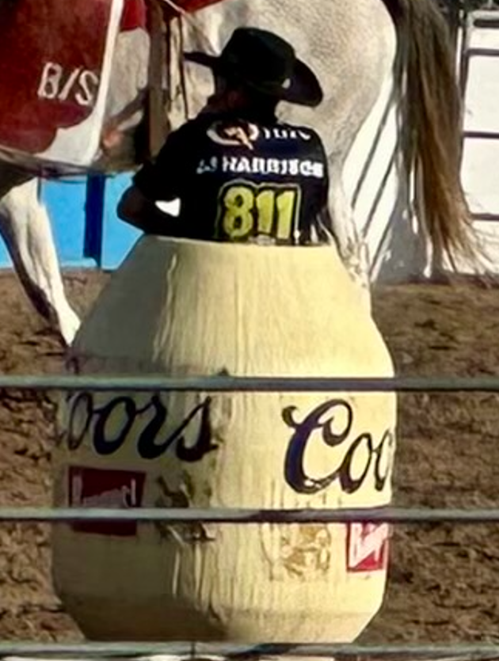
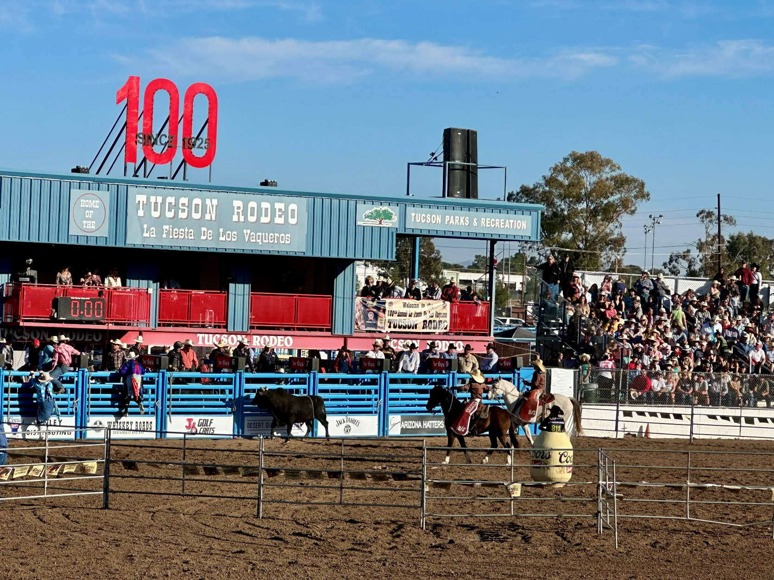

Slide 17
撒迦利亚书5
‪‪5 與我說話的天使前來，對我說：「你要舉目觀看，看那出現的是甚麼。」 6 我問：「這是甚麼呢？」他說：「這出現的是量器 。」又說：「是他們的眼目，遍行全地 。」 7 看哪，圓形的鉛蓋被抬起來，有一個婦人坐在量器中。 8 天使說：「這是罪惡。」他就把婦人推進量器裏，把鉛蓋壓在量器的口上。 9 於是我舉目觀看，看哪，有兩個婦人前來，她們的翅膀中有風，翅膀如同鸛鳥的翅膀。她們把量器抬起來，懸在天地之間。 10 我問那與我說話的天使：「她們要把量器抬到哪裏去呢？」 11 他對我說：「要抬到示拿地去，為它建造房屋；等預備妥當，就把它安放在自己的臺座上。」
量器 “ephah” （伊法）：惡人在遍地的形狀
象徵神要量度人的罪惡
多元、平等和包容 (DEI Diversity, equity, and inclusion ) 偽裝==》遍地的
圓鉛被舉起來
雅各書‬1:15 私慾既懷了胎，就生出罪來；罪既長成，就生出死來。
婦人：罪惡
圓鉛扔在量器的口上，世上的罪惡必受神的審判
抬量器的婦人
往示拿地去

Slide 18
‪‪創10:10 含的孫子，古實之子寧錄，他國的起頭是巴別，以力，亞甲，甲尼，都在示拿地。
創11:1 挪亞的後代往東邊遷移的時候，在示拿地要建造一座城，就是巴別城，又要建造一座塔，為要傳揚他們的名，免得分散，神就變亂了他們的口音，他們就停工不造那城了。
創14:1 當暗拉非作示拿王之時，他聯合北方四王，攻打所多瑪等南方的五個王。
書7:20 亞干在耶利哥城中取了一件美好的示拿衣服。
賽11:11 先知預言說，當那日，主必二次伸手救回自己百姓中所餘的，就是在示拿等地所剩下的。
但1:2 猶大王約雅敬三年，尼布甲尼撒攻取耶路撒冷，取了神殿中的器皿，帶回示拿地，放在神廟中。

Slide 19
撒迦利亚书5：‪‪5 與我說話的天使前來，對我說：「你要舉目觀看，看那出現的是甚麼。」 6 我問：「這是甚麼呢？」他說：「這出現的是量器 。」又說：「是他們的眼目，遍行全地 。」 7 看哪，圓形的鉛蓋被抬起來，有一個婦人坐在量器中。 8 天使說：「這是罪惡。」他就把婦人推進量器裏，把鉛蓋壓在量器的口上。 9 於是我舉目觀看，看哪，有兩個婦人前來，她們的翅膀中有風，翅膀如同鸛鳥的翅膀。她們把量器抬起來，懸在天地之間。 10 我問那與我說話的天使：「她們要把量器抬到哪裏去呢？」 11 他對我說：「要抬到示拿地去，為它建造房屋；等預備妥當，就把它安放在自己的臺座上。」
量器 “ephah” （伊法）：惡人在遍地的形狀
象徵神要量度人的罪惡
多元、平等和包容 (DEI Diversity, equity, and inclusion ) 偽裝==》遍地的
圓鉛被舉起來
雅各書‬1:15 私慾既懷了胎，就生出罪來；罪既長成，就生出死來。
婦人：罪惡
圓鉛扔在量器的口上，世上的罪惡必受神的審判
抬量器的婦人
往示拿地去（巴比倫）
為它建造房屋；等預備妥當，就把它安放在自己的臺座上。

Slide 20
‪‪‪以賽亞書‬52:11 和合本2010
11 離開吧！離開吧！你們要從巴比倫出來。你們扛抬耶和華器皿的人哪，不要沾染不潔淨之物，離去時務要保持潔淨。
彼得前書‬4:14-17 和合本2010
14 你們若為基督的名受辱罵是有福的，因為榮耀的靈，就是上帝的靈，在你們身上。 15 你們中間，不可有人因為殺人、偷竊、作惡、好管閒事而受苦。 16 若有人因是基督徒而受苦，不要引以為恥，倒要因這名而歸榮耀給上帝。 17 因為時候到了，審判要從上帝的家開始；若是先從我們開始，那麼，不信從上帝福音的人將有何等的結局呢？

Slide 21
‪約翰福音‬8:7-11 和合本
7 他們還是不住地問他，耶穌就直起腰來，對他們說：「你們中間誰是沒有罪的，誰就可以先拿石頭打她。」 8 於是又彎着腰，用指頭在地上畫字。 9 他們聽見這話，就從老到少，一個一個地都出去了，只剩下耶穌一人，還有那婦人仍然站在當中。 10 耶穌就直起腰來，對她說：「婦人，那些人在哪裏呢？沒有人定你的罪嗎？」 11 她說：「主啊，沒有。」耶穌說：「我也不定你的罪。去吧，從此不要再犯罪了！」
‪被神活潑的話光照、潔淨
聖靈、十架對付罪性

Slide 22
撒迦利亚书5
‪1 我又舉目觀看，見有一飛行的書卷。 2 他問我說：「你看見甚麼？」我回答說：「我看見一飛行的書卷，長二十肘，寬十肘。」 3 他對我說：「這是發出行在遍地上的咒詛。凡偷竊的必按卷上這面的話除滅；凡起假誓的必按卷上那面的話除滅。 4 萬軍之耶和華說：我必使這書卷出去，進入偷竊人的家和指我名起假誓人的家，必常在他家裏，連房屋帶木石都毀滅了。」
5 與我說話的天使出來，對我說：「你要舉目觀看，見所出來的是甚麼？」 6 我說：「這是甚麼呢？」他說：「這出來的是量器。」他又說：「這是惡人在遍地的形狀。」 7 （我見有一片圓鉛被舉起來。）這坐在量器中的是個婦人。 8 天使說：「這是罪惡。」他就把婦人扔在量器中，將那片圓鉛扔在量器的口上。 9 我又舉目觀看，見有兩個婦人出來，在她們翅膀中有風，飛得甚快，翅膀如同鸛鳥的翅膀。她們將量器擡起來，懸在天地中間。 10 我問與我說話的天使說：「她們要將量器擡到哪裏去呢？」 11 他對我說：「要往示拿地去，為它蓋造房屋；等房屋齊備，就把它安置在自己的地方。」

Slide 23
课堂提问与分享 Q&A
Q1：為什麼特別提及偷竊與起假誓這兩樣罪？
Q2: 你期盼教會的復興嗎？你覺得最重要並常常教會復興禱告的是什麼？

